Slide 1


CHÀO MỪNG CÁC CON
ĐẾN VỚI TIẾT ĐẠO ĐỨC
LỚP 2

Slide 2

Kính trọng thầy giáo, cô giáo (tiết 2)
Bài 3

Slide 3

Yêu cầu cần đạt:
Học sinh thực hiện được hành động và lời nói thể hiện sự kính trọng thầy giáo, cô giáo.
*Phát triển năng lực và phẩm chất:
- Rèn năng lực phát triển bản thân, điều chỉnh hành vi.
- Hình thành phẩm chất yêu nước, trách nhiệm, chăm chỉ.

Slide 4

Khởi động

Slide 5


Slide 6
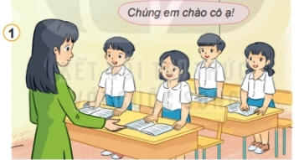
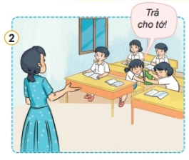
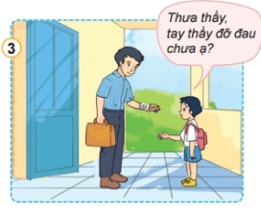
LUYỆN TẬP
1
Em đồng tình hoặc không đồng tình với việc làm nào? Vì sao?

Slide 7
Đồng tình
Chào thầy cô giáo khi gặp hoặc hỏi thăm thầy cô khi thầy cô ốm đau.

Slide 8
Không đồng tình
Cãi nhau, tranh giành đồ dùng…trong giờ học là việc không nên làm.

Slide 9

Chào hỏi khi gặp gỡ, hỏi thăm khi thầy cô ốm, mệt…là những việc làm tốt, thể hiện sự kính trọng, quan tâm đến thầy cô giáo.

Slide 10
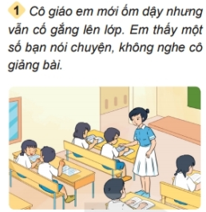
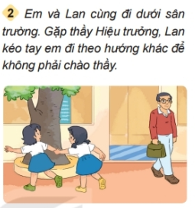
LUYỆN TẬP
2
Em sẽ làm gì trong các tình huống sau?

Slide 11
LUYỆN TẬP
2
Em sẽ làm gì trong các tình huống sau?
Em sẽ nhắc nhở bạn chú ý nghe giảng, không nên nói chuyện, vì cô giáo mới ốm dậy, người cô vẫn còn mệt.

Slide 12
LUYỆN TẬP
2
Em sẽ làm gì trong các tình huống sau?
Em sẽ nhắc Lan cùng em ra chào thầy Hiệu trưởng, việc đó thể hiện sự kính trọng thầy.

Slide 13
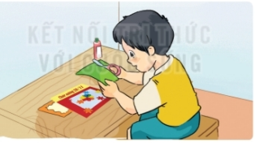
VẬN DỤNG
* Làm thiệp gửi tới thầy giáo, cô giáo để thể hiện tình cảm của em.
* Chia sẻ về những việc em đã và sẽ làm để thể hiện sự kính trọng thầy giáo, cô giáo.

Slide 14

Thầy cô như thể mẹ cha
Kính yêu, lễ phép mới là trò ngoan.

Slide 15

Chào các con.
Chúc các con học tập tốt!

